Slide 1
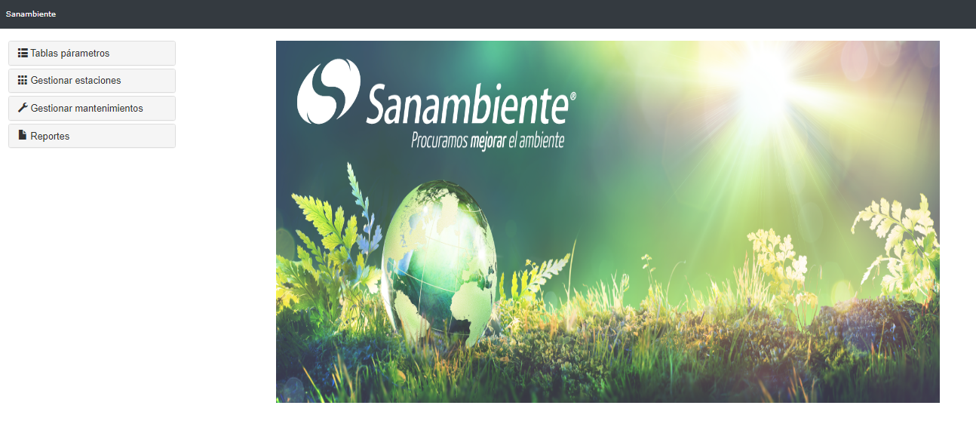
Sanambiente
Manual de Usuario

Slide 2
Contenido
1. Introducción ……………………………………………………………………………1
2. Visión general de la aplicación online de Sanambiente ……………2
3. Tablas parámetro …………………………………………………………………….4
Añadir y editar un nuevo registro .…………………………………………5
4. Gestión de estaciones …………………………………………………………….21
Listar, conectar y transferir datos desde estaciones ……………….22
Añadir una nueva plantilla ……………………………………………………..25
Añadir y editar una variables ………………………………………………….26
5. Gestión de mantenimientos ……………………………………………………30
Añadir y editar un nuevo registro ………………………………………..31
6. Restricciones y validaciones .…………………………………………………..33

Slide 3
1. Introducción
El aplicativo web le permite crear y editar los parámetros necesarios para establecer la conexión y la transferencia de datos desde las estaciones de monitoreo que emplean los protocolos de comunicación FTP/IP y Modbus TCP/IP de forma sencilla mediante una aplicación online.
La aplicación permite transferir los datos alojados en el datalogger de las estaciones y almacenarlos en una base de datos.
La aplicación es intuitiva y fácil de usar: no necesita tener conocimientos de programación.

Slide 4
2. Visión general de la aplicación online
La interfaz de usuario de la aplicación web se divide en 3 zonas:
1) Zona Superior: Desde aquí podrá acceder a los futuros menús de usuario. Ejemplo: Misión , Visión o historia de Sanambiente, etc.
2) Zona de navegación: Muestra las principales opciones para realizar tus configuraciones. Tablas parámetros, establecer la conexión con las estaciones, gestión de mantenimientos, etc.
3) Zona central: Por defecto, muestra el contenido de la web. Muestra los formularios, tablas, etc.

Slide 5
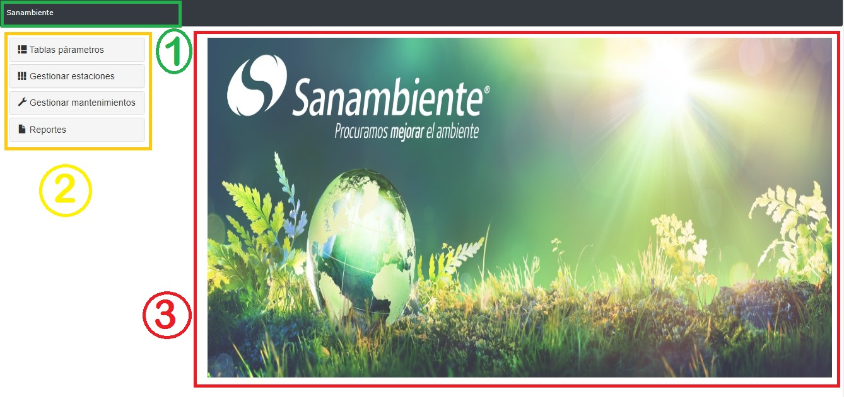

Slide 6
3. Tablas parámetro
Desde aquí puede añadir y editar el contenido de todas las tablas parámetro (tablas básicas) las cuales son requeridas para poder establecer la conexión con las estaciones de monitoreo y posteriormente la transferencia de los datos almacenados en estos dispositivos.
Tablas parámetro:
Alerta
Base de tiempo
Categoría
Ciudad
Estación
GMT
Organización
Rango
Región

Slide 7
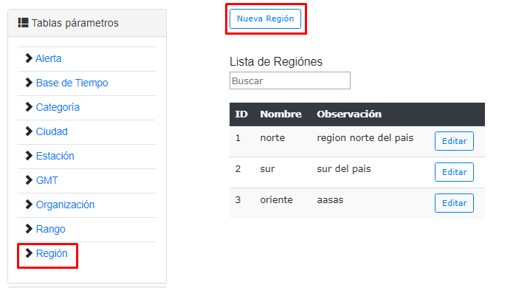
Añadir un nuevo registro
* Anadir una nueva región
Para crear una nueva región, en la zona de navegación pulse en Región, después pulse en Nueva Región.

Slide 8
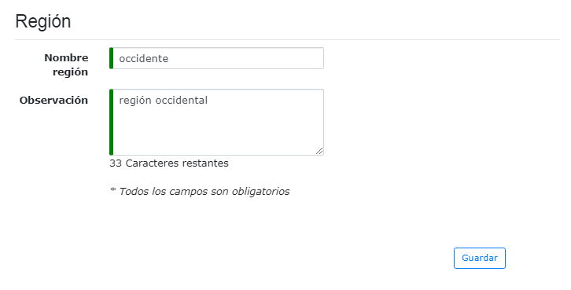
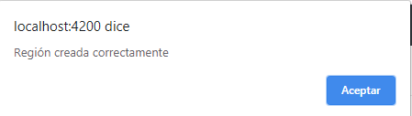
Inmediatamente se abre el formulario que debe ser llenado por completo. Introduzca el nombre de la región y una descripción para la misma. Una vez todos los campos se encuentren diligenciados, se habilitara el botón Guardar.
Al pulsar el botón Guardar se muestra una alerta informando que la región fue creada correctamente.

Slide 9
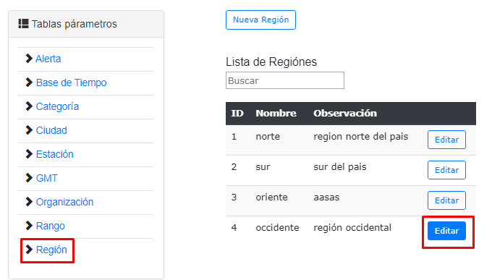
Editar un registro
* Editar una región
Para editar una región, en la zona de navegación pulse en Región, inmediatamente se muestra un listado de todas las regiones que se encuentran creadas, ubique el registro que desea modificar y después pulse en Editar.

Slide 10
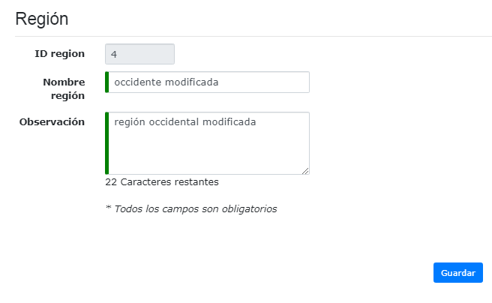
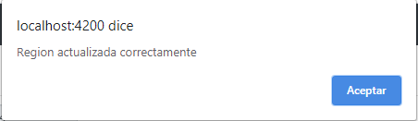
Inmediatamente se abre el formulario y los campos que pueden ser modificados. Modifique el nombre de la región y/o la descripción de la misma. Una vez todos los campos se encuentren diligenciados, se habilitara el botón Guardar.
Al pulsar el botón Guardar se muestra una alerta informando que la región fue actualizada correctamente.

Slide 11
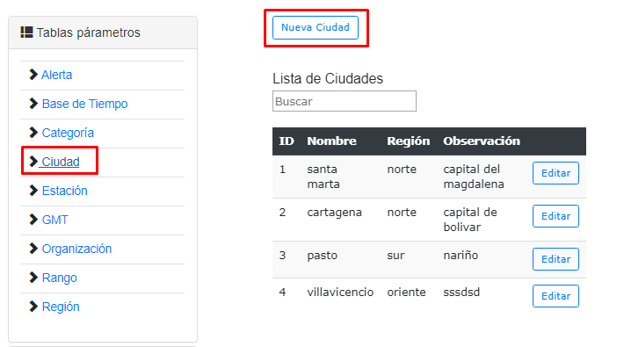
Añadir un nuevo registro
* Anadir una nueva ciudad
Para crear una nueva ciudad, en la zona de navegación pulse en Ciudad, después pulse en Nueva Ciudad.

Slide 12
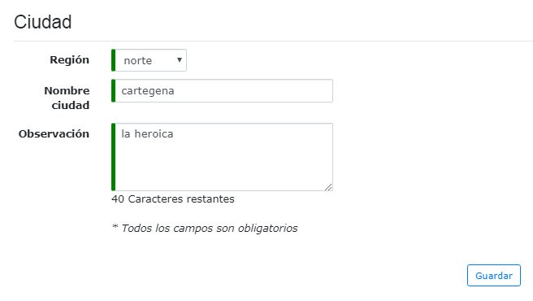
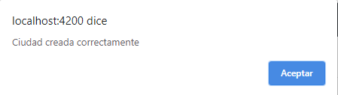
Inmediatamente se abre el formulario que debe ser llenado por completo. Se debe seleccionar el nombre de la región (previamente creada) a la cual pertenece la ciudad que va a ser añadida, introduzca el nombre de la ciudad y una descripción para la misma. Una vez todos los campos se encuentren diligenciados, se habilitara el botón Guardar.
Al pulsar el botón Guardar se muestra una alerta informando que la ciudad fue creada correctamente.

Slide 13
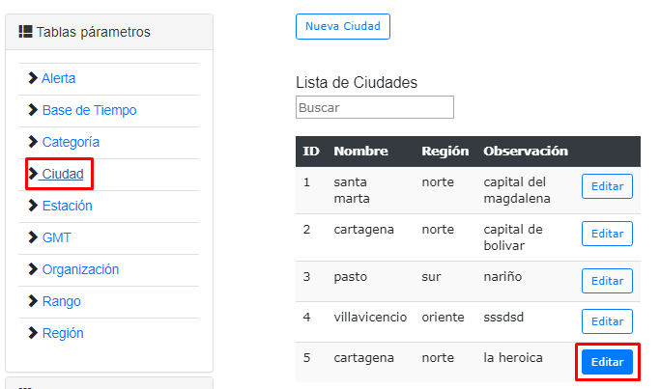
Editar un registro
* Editar una ciudad
Para editar una ciudad, en la zona de navegación pulse en Ciudad, inmediatamente se muestra un listado de todas las ciudades que se encuentran creadas, ubique el registro que desea modificar y después pulse en Editar.

Slide 14
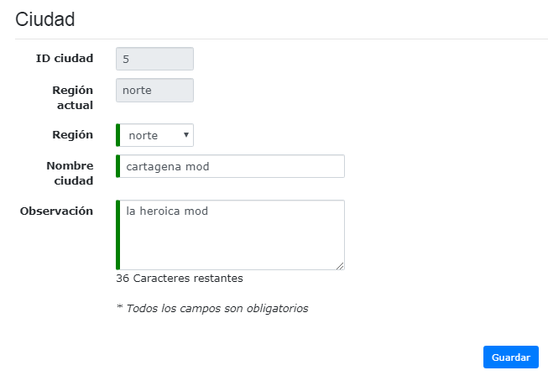
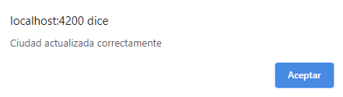
Inmediatamente se abre el formulario y los campos que pueden ser modificados. Seleccione el nombre de la región (se muestra la región que actualmente esta relacionada con dicha ciudad), modifique el nombre de la ciudad y/o la descripción de la misma. Una vez todos los campos se encuentren diligenciados, se habilitara el botón Guardar.
Al pulsar el botón Guardar se muestra una alerta informando que la ciudad fue actualizada correctamente.

Slide 15
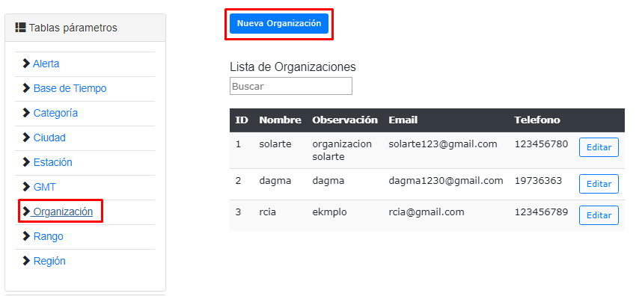
Añadir un nuevo registro
* Anadir una nueva organización
Para crear una nueva organización, en la zona de navegación pulse en Organización, después pulse en Nueva organización.

Slide 16
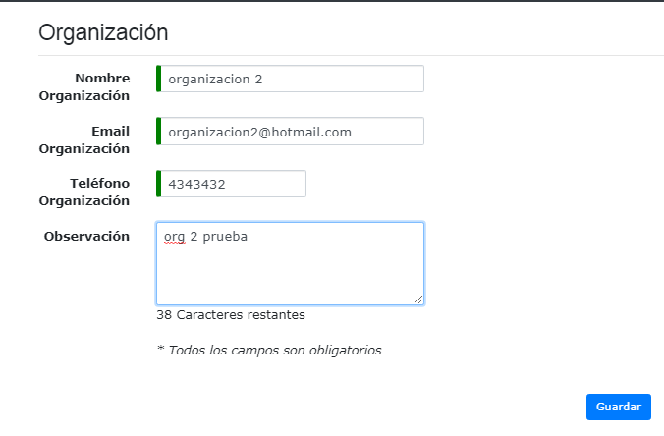
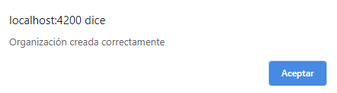
Inmediatamente se abre el formulario que debe ser llenado por completo. Se debe ingresar el nombre, el email, el teléfono y una descripción de la organización. Una vez todos los campos se encuentren diligenciados, se habilitara el botón Guardar.
Al pulsar el botón Guardar se muestra una alerta informando que la organización fue creada correctamente.

Slide 17
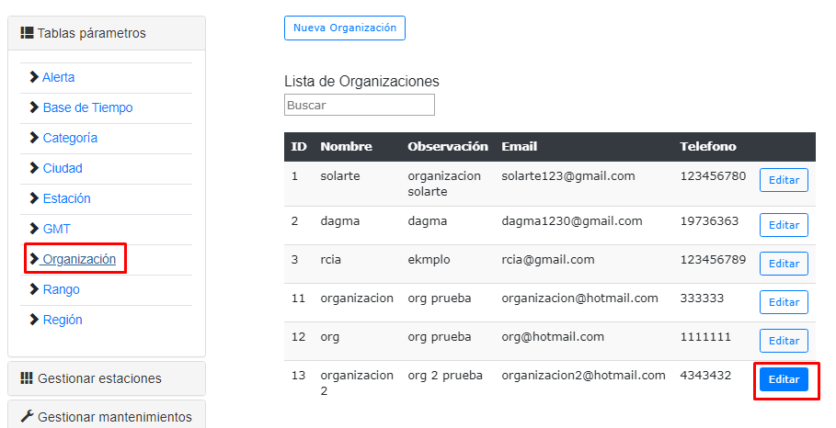
Editar un registro
* Editar una organización
Para editar una organización, en la zona de navegación pulse en Organización, inmediatamente se muestra un listado de todas las organizaciones que se encuentran creadas, ubique el registro que desea modificar y después pulse en Editar.

Slide 18
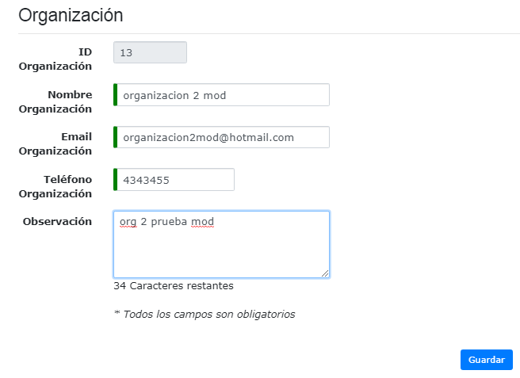
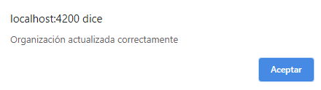
Inmediatamente se abre el formulario y los campos que pueden ser modificados. Seleccione el nombre de la región (se muestra la región que actualmente esta relacionada con dicha ciudad), modifique el nombre de la ciudad y/o la descripción de la misma. Una vez todos los campos se encuentren diligenciados, se habilitara el botón Guardar.
Al pulsar el botón Guardar se muestra una alerta informando que la organización fue actualizada correctamente.

Slide 19
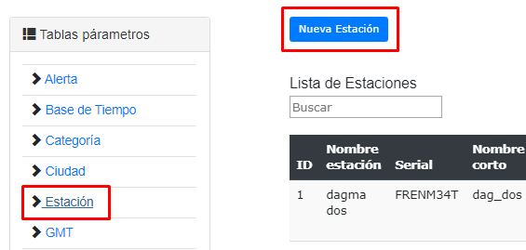
Añadir un nuevo registro
* Anadir una nueva estación
Para crear una nueva estación, en la zona de navegación pulse en Estación, después pulse en Nueva Estación.

Slide 20
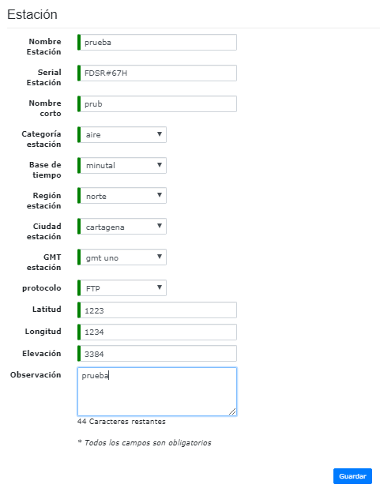
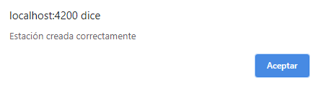
Inmediatamente se abre el formulario que debe ser llenado por completo. Se debe ingresar el nombre, serial, nombre corto, latitud, longitud, elevación y una descripción de la estación. Los campos categoría, base de tiempo, región, ciudad, gtm y protocolo deben ser llenados con los valores que se encuentran en las listas desplegables y los cuales deben ser creados previamente. Una vez todos los campos se encuentren diligenciados, se habilitara el botón Guardar.
Al pulsar el botón Guardar se muestra una alerta informando que la estación fue creada correctamente.

Slide 21
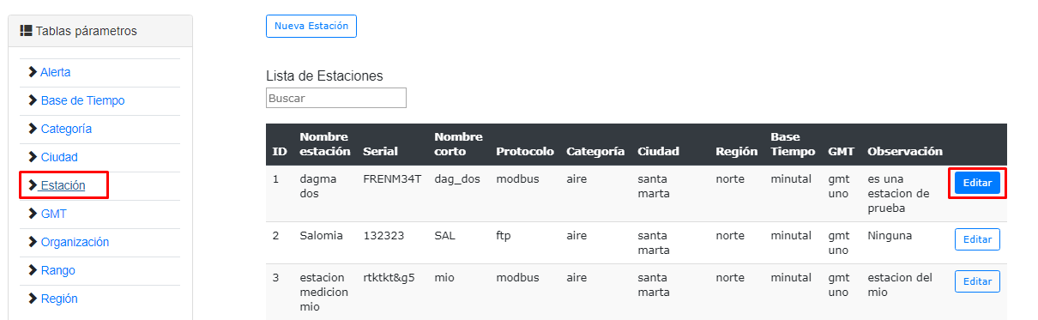
Editar un registro
* Editar una estación
Para editar una estación, en la zona de navegación pulse en Estación, inmediatamente se muestra un listado de todas las estaciones que se encuentran creadas, ubique el registro que desea modificar y después pulse en Editar.

Slide 22
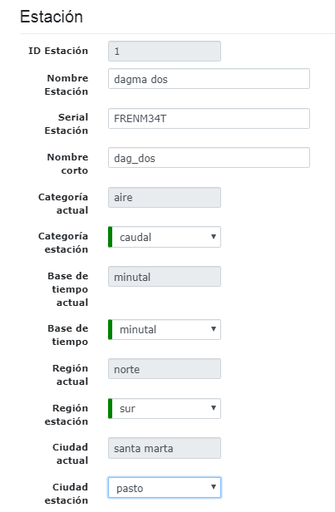
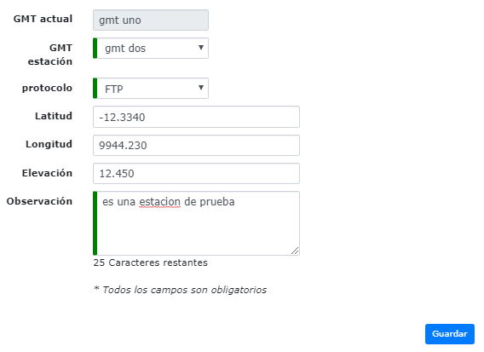
Inmediatamente se abre el formulario y los campos que pueden ser modificados. Una vez modifique los campos deseados y que todos se encuentren diligenciados, se habilitara el botón Guardar.
Al pulsar el botón Guardar se muestra una alerta informando que la estación fue actualizada correctamente.

Slide 23
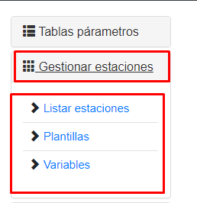
4. Gestión de estaciones
Desde aquí puede añadir y editar el contenido de las tablas parámetro (tablas básicas) las cuales juegan un papel más directo al momento establecer la conexión con las estaciones, además de que en este parte se realiza dicha conexión.
Tablas:
Listar estaciones (se elige la estación y establece la conexión).
Variables
Plantilla

Slide 24
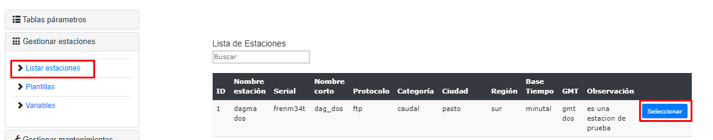
Listar, conectar y transferir datos desde estaciones
* Elegir, conectarse y transferir los datos desde una estación
Para esto, en la zona de navegación pulse en Listar estaciones, inmediatamente se muestra un listado de todas las estaciones que se encuentran creadas, ubique la estación deseada y después pulse en Seleccionar.

Slide 25
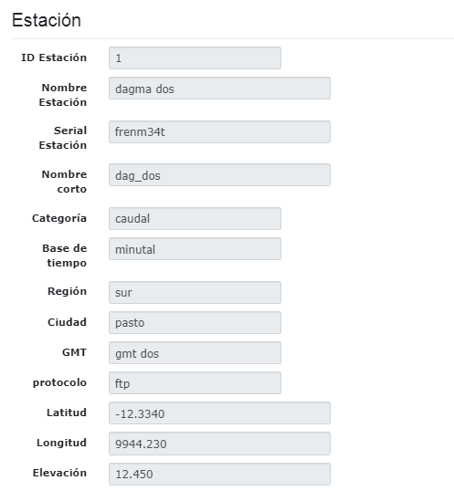
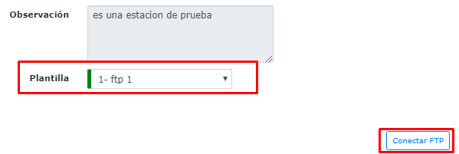
Inmediatamente se abre el formulario cuyos campos NO pueden ser modificados desde esta interfaz. Una vez seleccione la plantilla (previamente creada) con la cual se relaciona dicha estación, se habilitara el botón Conectar FTP o Conectar Modbus (dependiendo del protocolo que maneje la estación)

Slide 26
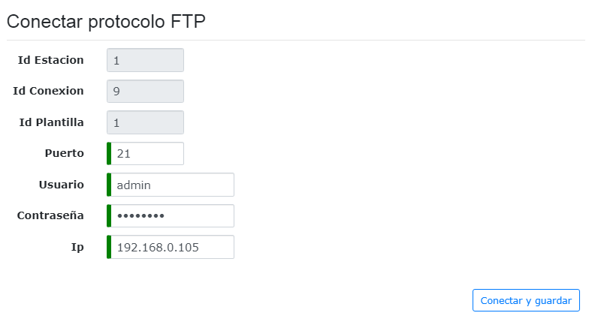
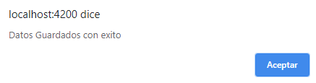
Después del paso anterior se abre un formulario que debe ser llenado por completo. Se debe ingresar el puerto, nombre de usuario, contraseña de acceso y la dirección IP del datalogger al cual se va conectar y del cual se extraerá el archivo con los datos recolectados, para posteriormente almacenarlos en la base de datos. Una vez todos los campos se encuentren diligenciados, se habilitara el botón Conectar y Guardar.
Al pulsar el botón Conectar y Guardar se muestra una alerta informando que los datos fueron guardados con éxito.

Slide 27
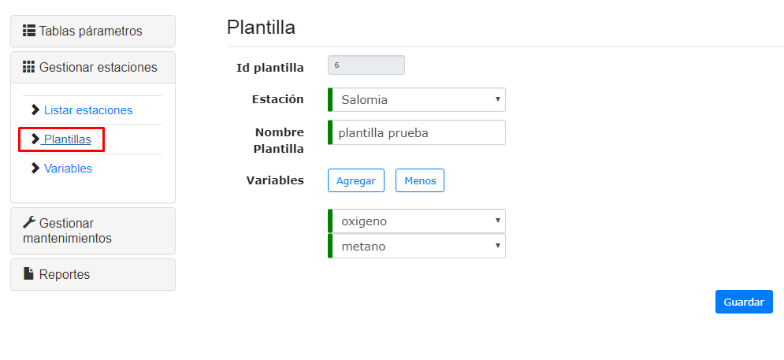
Añadir un nuevo registro
* Anadir una nueva plantilla
Para crear una nueva plantilla, en la zona de navegación pulse en Plantillas.
Se abre el formulario que debe ser llenado por completo. Se debe seleccionar el nombre de la estación (previamente creada) a la cual pertenece la plantilla que va a ser añadida, introduzca el nombre de la plantilla y añada las variables (previamente creadas) relacionadas con la misma. Una vez todos los campos se encuentren diligenciados, se habilitara el botón Guardar.
Al pulsar el botón Guardar se muestra una alerta informando que la plantilla fue creada correctamente.

Slide 28
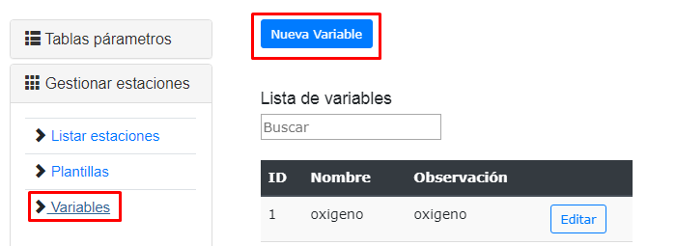
Añadir un nuevo registro
* Anadir una nueva variable
Para crear una nueva variable, en la zona de navegación pulse en Variables, después pulse en Nueva Variable.

Slide 29
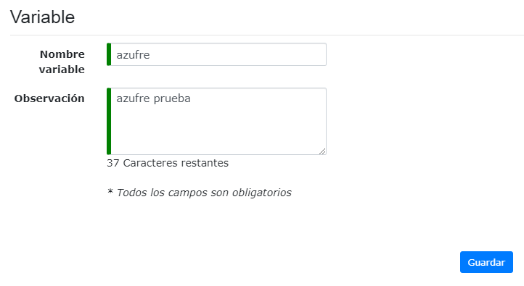
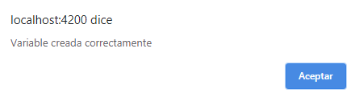
Inmediatamente se abre el formulario que debe ser llenado por completo. Se debe ingresar el nombre y una descripción de la variable. Una vez todos los campos se encuentren diligenciados, se habilitara el botón Guardar.
Al pulsar el botón Guardar se muestra una alerta informando que la variable fue creada correctamente.

Slide 30
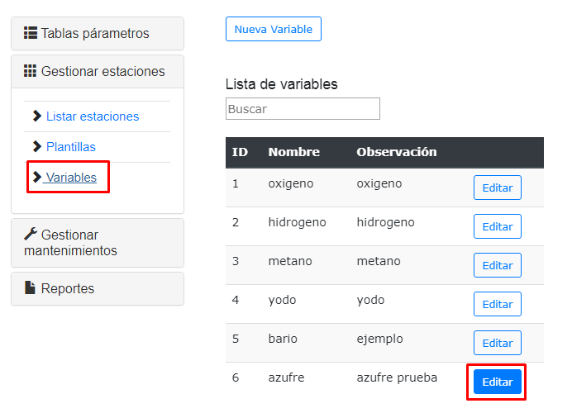
Editar un registro
* Editar una variable
Para editar una variable, en la zona de navegación pulse en Variables, inmediatamente se muestra un listado de todas las variables que se encuentran creadas, ubique el registro que desea modificar y después pulse en Editar.

Slide 31
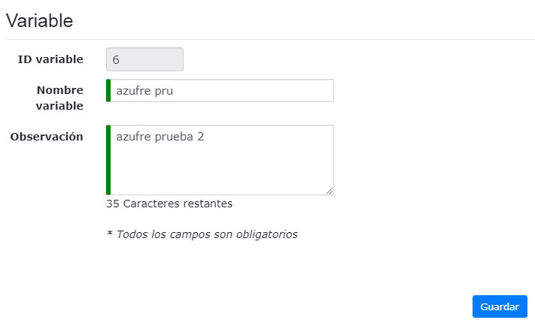
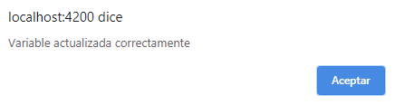
Inmediatamente se abre el formulario y los campos que pueden ser modificados. Edite el nombre de la variable y/o la descripción de la misma. Una vez todos los campos se encuentren diligenciados, se habilitara el botón Guardar.
Al pulsar el botón Guardar se muestra una alerta informando que la variable fue actualizada correctamente.

Slide 32
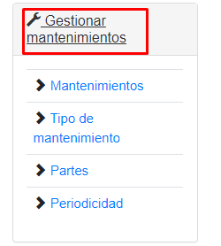
4. Gestión de mantenimientos
Desde aquí puede añadir y editar el contenido de todas las tablas parámetro (tablas básicas) las cuales son requeridas para poder registrar los mantenimientos realizados a las estaciones de monitoreo.
Tablas:
Mantenimientos.
Partes
Periodicidad

Slide 33
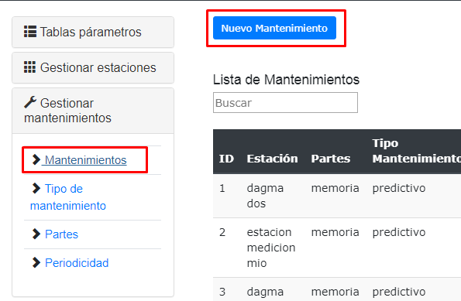
Añadir un nuevo registro
* Anadir un nuevo mantenimiento
Para crear una nuevo mantenimiento, en la zona de navegación pulse en Mantenimientos, después pulse en Nuevo Mantenimiento.

Slide 34
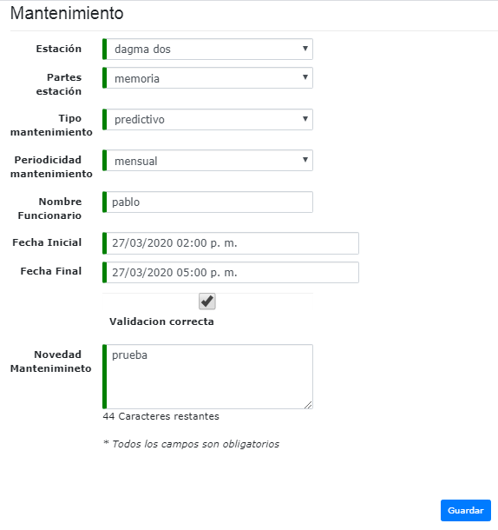
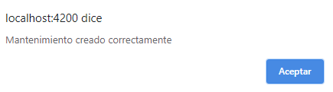
Inmediatamente se abre el formulario que debe ser llenado por completo. Se debe ingresar el nombre del funcionario, fecha inicial, fecha final y una descripción o novedad del mantenimiento. Los campos estación, partes estación, tipo mantenimiento y periodicidad mantenimiento deben ser llenados con los valores que se encuentran en las listas desplegables y los cuales deben ser creados previamente. El campo validación correcta es opcional. Una vez todos los campos se encuentren diligenciados, se habilitara el botón Guardar.
Al pulsar el botón Guardar se muestra una alerta informando que el mantenimiento fue creado correctamente.

Slide 35
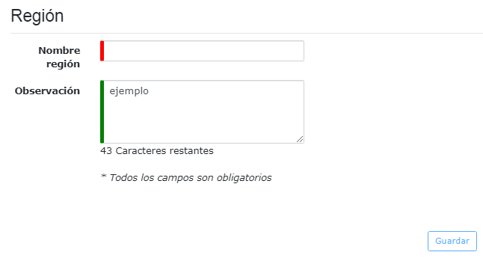

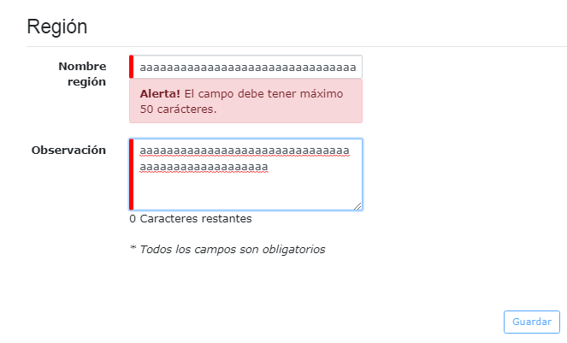
6. Restricciones y validaciones
Cuando un campo obligatorio no fue diligenciado; este mostrara un indicador de color rojo y el botón Guardar NO se habilitara.
Los campos no permiten ingresar más de 50 caracteres, cuando se llega a dicho tope; estos mostraran un indicador de color rojo y el botón Guardar NO se habilitara.

Slide 36
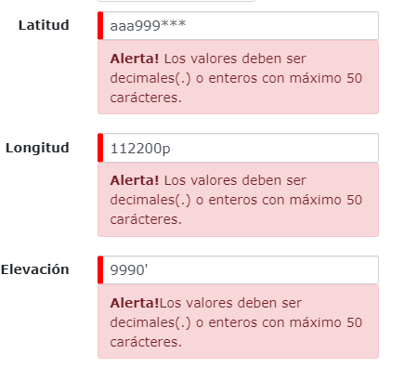
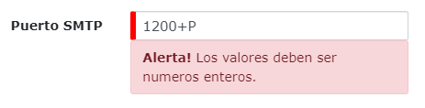
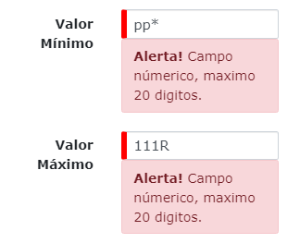
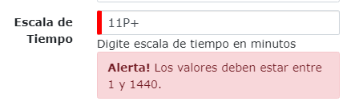
Existen campos los cuales no aceptan cierto tipo de caracteres, pueden ser caracteres especiales, alfanuméricos, numéricos o letras; cuando se viole dicha “regla” estos campos mostraran un indicador de color rojo, acompañado de su respectiva alerta y el botón Guardar NO se habilitara.

Slide 37
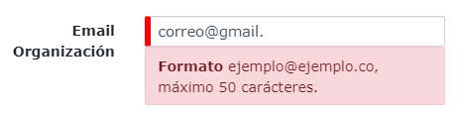



Los campos designados para direcciones de correo electrónico tienen múltiples validaciones, las cuales buscan disminuir la probabilidad de cometer errores al momento de digitar una cuenta de correo; cuando se violen dichas “reglas” estos campos mostraran un indicador de color rojo, acompañado de su respectiva alerta y el botón Guardar NO se habilitara.

Slide 38


En el caso de la interfaz en la cual se ingresan los datos de conexión con el datalogger y que permite almacenar los datos en la base de datos; tiene una validación la cual permite identificar cuando la cantidad de datos del archivo origen NO corresponde con la cantidad de variables registradas en la plantilla, la cual fue asignada a dicha estación y la cual me indica cuantas variables esta midiendo dicho dispositivo.
Al pulsar el botón Conectar y Guardar se muestra una alerta informando que la cantidad de variables no coinciden con las de la plantilla.

